Slide 1
第13グループ｜説明スライド
夜の学校から脱出
第5回からのグループ開発
共通ベースを読み、5人で機能を実装する
自主教材 / 2026.11.03 / 担当・仕様はグループ相談で確定
学校脱出ゲーム / 第13グループ用自主教材
1
Notes:
教員配布資料とは別のグループ用教材です。最初にゲームの方針と担当を話し合ってください。

Slide 2
今回の到達目標
全員が共通ベースを起動し、担当の入口を説明できる。
5つの機能を、共通のデータと呼び出し方で作る。
各担当で確認してから順番に統合し、完成まで遊べる形にする。
読む順序：このスライド → 共通演習 → 自分の担当演習
学校脱出ゲーム / 第13グループ用自主教材
2
Notes:
個人実装と共通ベースをREADMEで区別します。演習のTODOを埋めるだけでなく、なぜその処理が必要か説明できるようにします。

Slide 3
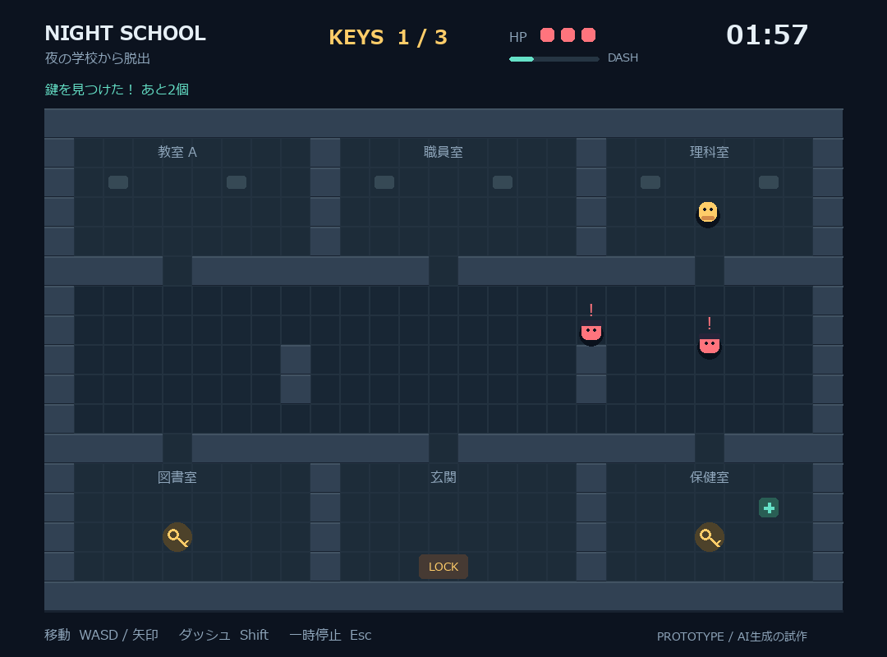
共通ベースで、すでに遊べる
移動・ダッシュ・HP
鍵3個を集めて出口へ
敵の巡回と単純追跡
120秒以内に脱出
この試作品を起点に、新しい機能を追加する。
学校脱出ゲーム / 第13グループ用自主教材
3
Notes:
画像は用意済みの試作品です。教材の対象ソースは代表者リポジトリの33fe990です。画像の見た目をそのまま完成仕様とする必要はありません。

Slide 4
5人の担当案
代表者 kusupon：マップ・2ステージ・配置検証・統合
あなた c0a25107a3：敵の探索・追跡AI
メンバーA：隠れる・足音
メンバーB：色付き鍵・扉・スイッチ
メンバーC：ミッション・得点・ランキング
残り3人の名前を決め、担当の境界を全員で確認する。
学校脱出ゲーム / 第13グループ用自主教材
4
Notes:
本人の希望は敵の探索・追跡AIです。他の担当は提案です。作業量に差が出たら、確認作業とREADME更新を他のメンバーが助けます。

Slide 5
最初の話し合いで決めること
完成の最低条件：2ステージ、脱出、失敗、再挑戦。
操作：矢印・Shift・Eで隠れる・Fでスイッチ。
担当名、共通仕様、統合の順番、確認する日時。
追加アイデアは、必須機能がつながってから。
学校脱出ゲーム / 第13グループ用自主教材
5
Notes:
必須と任意を混ぜると統合前に作業が膨らみます。ステージ数、鍵のID、隠れ場所の仕様、得点式をこの段階で合意します。

Slide 6
ゲーム完成までの順序
1 相談：担当・最低完成条件・APIを合意
2 共通準備：contracts / Worldの枠、全員の起動確認
3 個別実装：担当演習を小さな段階で進める
4 統合：1つのPRごとに起動と基本操作を確認
5 完成確認：全員で通しプレイ、説明と提出物を仕上げる
第5回は個人実装を進め、第6回の統合につなげる。
学校脱出ゲーム / 第13グループ用自主教材
6
Notes:
実際の締切と提出要件は教員の講義資料を優先します。日付が未確定なので、ここでは固定のカレンダーを設けません。

Slide 7
コードは担当ごとに分ける
game.py：イベント・更新順・画面遷移・接続
world.py / stages.py：地形・座標・経路・視線・扉
player.py / enemy_ai.py：主人公の操作 / 敵の状態と移動
gimmicks.py / missions.py：仕掛け / 結果と保存
settings.py / contracts.py：定数 / 全員が使うデータ型
各機能からgame.pyをimportしない。
学校脱出ゲーム / 第13グループ用自主教材
7
Notes:
このファイル構成はこれから作る設計です。基準版はgame.pyの中に多くの処理があります。最初は既存コードを移し、同じ動作を保ってから拡張します。

Slide 8
座標と時間の約束
Cellは (列, 行)。配列は grid[行][列]。
画面上のpositionはVector2、距離はピクセル。
dtは秒。移動量は speed × dt、タイマーはdtだけ減らす。
world.center((3, 1)) → マス中心の画面座標
world.cell_at(position) → (列, 行)
座標の変換はWorldにまとめる。
学校脱出ゲーム / 第13グループ用自主教材
8
Notes:
マップが変わっても、各機能が別々の原点やマスサイズを持たないようにします。

Slide 9
1フレームの処理をそろえる
1 主人公：移動・スタミナ・足音を更新
2 仕掛け：鍵取得・扉の開放・取得をミッションへ通知
3 敵：視認・足音・状態・移動を更新
4 接触：被弾したときだけミッションへ通知
5 結果：HP → 時間切れ → 脱出の順で判定
描画では状態や保存データを変更しない。
学校脱出ゲーム / 第13グループ用自主教材
9
Notes:
一時停止中にはこの更新を実行しません。Gameが接触判定の窓口となり、Guardが直接HPを減らす二重処理を避けます。

Slide 10
演習01：Worldと2ステージ
固定マップをStageへ移し、Worldから読む。
通行・壁・経路・視線に、同じ扉の状態を反映する。
鍵とスイッチを順番に使い、出口まで届くか検証する。
確認：扉の手前に、必要な鍵がある。
学校脱出ゲーム / 第13グループ用自主教材
10
Notes:
到達可能性は扉を全閉じにした一回の探索だけでは判定できません。到達範囲、取得鍵、開いた扉を変化がなくなるまで更新する方法を演習に記載しています。

Slide 11
演習02：敵は3つの状態を持つ
PATROL / 巡回：決めた経路を歩く
CHASE / 追跡：見えている主人公を追う
SEARCH / 捜索：最後に見た場所や、音の位置を探す
発見 → CHASE 見失う → SEARCH
捜索が終わる → PATROL
見えていない主人公の現在位置を追い続けない。
学校脱出ゲーム / 第13グループ用自主教材
11
Notes:
あなたの担当です。既存の巡回と単純追跡を保ち、SEARCH、捜索地点、足音への反応を追加します。

Slide 12
敵AI：判断する順序
stunnedなら停止する。
見えていればCHASE。最後に見た位置を更新する。
見えずに音が聞こえたら、その発生位置を捜索する。
何もなければ、今の巡回または捜索を続ける。
捜索タイマーを毎フレーム初期化しない。
学校脱出ゲーム / 第13グループ用自主教材
12
Notes:
視認距離185px、巡回88、追跡132、捜索100px/秒を初期案とします。捜索場所へ到着後3秒で復帰します。詳細と境界値は演習02を参照。

Slide 13
演習03：隠れる・足音
隠れ場所の近くでEを押すと、hiddenを切り替える。
隠れている間は移動・取得・視認・接触被弾を止める。
実際にダッシュ移動したときだけ、足音を発生させる。
NoiseEvent(position=(x, y), radius=240)
全敵へ同じtupleを渡し、そのフレームで破棄
壁に押しつけているだけなら、足音を出さない。
学校脱出ゲーム / 第13グループ用自主教材
13
Notes:
足音は0.35秒ごと、通常歩行は無音です。今回は距離で聞こえ、壁越しにも届く仕様にします。隠れても無敵時間やスタミナの更新は続きます。

Slide 14
演習04：色付き鍵・扉・スイッチ
inventoryへ鍵IDを追加する。取得は1回だけ。
対応する鍵で扉を開き、通行・視線に即反映する。
Fで近くのスイッチを1回だけ動かす。
必須鍵がそろい、出口へ着いたらクリア。
鍵を扉の奥へ置くと、進行不能になる。
学校脱出ゲーム / 第13グループ用自主教材
14
Notes:
鍵は消費しない、扉は開く一方、閉じる操作は必須課題に含めない仕様です。取得状況をGame.keysとGimmicksで二重に持たないでください。

Slide 15
演習05：結果と得点を作る
クリア基本点：300点
残り時間：整数部分 × 10点
残りHP / 取得鍵：HP × 100点 / 鍵 × 50点
ボーナス：無被弾 +200点 / 残り60秒以上 +100点
残り90秒・HP3・鍵3・無被弾 → 1,950点
失敗は0点。結果の確定は1プレイ1回。
学校脱出ゲーム / 第13グループ用自主教材
15
Notes:
被弾回数はtake_damageがTrueを返したときだけ加算します。finishは同じプレイで同じResultを返す設計にします。

Slide 16
ランキングは壊れても遊べる設計に
saves/ranking.jsonへクリア結果の上位5件を保存する。
初回でファイルがないときは、空の記録として開始する。
壊れたJSONや保存失敗があっても、ゲームを止めない。
保存は結果確定時に1回。drawから保存しない。
学校脱出ゲーム / 第13グループ用自主教材
16
Notes:
一時ファイルへ書いてから置き換えます。保存失敗は結果画面で知らせます。個人のsavesは.gitignoreへ追加し、リポジトリへ含めません。

Slide 17
相手の完成を待たずに試す
starter/contracts.pyでデータの名前をそろえる。
starter/sandbox.pyで小さなWorldと仮Playerを使う。
敵AIなら「見える→隠れる→捜索」を順番に確認する。
sandboxは接続練習用。本番との統合確認も必要。
学校脱出ゲーム / 第13グループ用自主教材
17
Notes:
練習用Worldには扉と経路の例があります。代表者の完成版にそのまま置き換えるものではありません。READMEに実行方法を記載しています。

Slide 18
各担当が先に確認すること
World：範囲外、閉じた扉、進行不能の検出
敵AI：壁越しに見えない、捜索終了、巡回復帰
主人公：隠れる、出る、足音、壁に押しつけた移動
仕掛け：二重取得、二重操作、鍵不足の出口
ミッション：59.9秒と60秒、壊れた記録、再挑戦
動いた例に加えて、動かないべき例も確認する。
学校脱出ゲーム / 第13グループ用自主教材
18
Notes:
担当演習の動作確認表へ結果を記録します。フレームレート差と一時停止も全員で確認します。

Slide 19
GitHubへは担当ブランチから
代表者リポジトリをForkし、自分の機能ブランチで作業。
小さな区切りでcommitし、自分のoriginへpush。
代表者のmain宛てにPRを出し、変更点と確認結果を書く。
あなたのブランチ：C0A25107/enemy-ai
mainへ取り込む前に、代表者と動作を確認する。
学校脱出ゲーム / 第13グループ用自主教材
19
Notes:
手元の環境はoriginがまだないため、フォーク先を確認して設定する必要があります。教材の公開先と、ゲーム実装のPR先を混同しないようにします。

Slide 20
統合は1つずつ進める
1つ取り込むたびに起動し、基本操作を確認する。
引数の変更は、呼び出し元と一緒に直す。
再挑戦で鍵・扉・敵・得点・保存フラグを初期化する。
World → 仕掛け → 主人公 → 敵AI → ミッション
不具合が出たら、直前に取り込んだ変更から調べる。
学校脱出ゲーム / 第13グループ用自主教材
20
Notes:
各担当を分離していても、Game側の統合は必要です。共通演習8〜9節の順序を基準にし、他担当のファイルを勝手に直す前に担当者と合意します。

Slide 21
完成条件とREADME
両ステージで脱出でき、失敗・一時停止・再挑戦が動く。
ほかの人がREADMEだけで起動・操作できる。
担当、追加機能、参考にしたベース、確認方法を記載する。
提出方法・採点基準は、教員の講義資料を優先する。
学校脱出ゲーム / 第13グループ用自主教材
21
Notes:
AIで用意した共通ベースと本人が追加した実装を区別してください。教員のPDFはこの教材に同梱せず、配布された原本を確認します。

Slide 22
いま取り掛かること
全員：共通演習を読み、担当名と仕様を確定する
代表者：contractsとWorldの準備を共有する
あなた：演習02の状態定義とcan_seeから始める
各担当：最初の動作確認を終え、小さくcommitする
詰まったら「条件・期待した動作・実際の動作」を共有する。
学校脱出ゲーム / 第13グループ用自主教材
22
Notes:
各演習の必須課題まで終われば統合へ進めます。教材の改訂時には共通仕様と各担当の説明を一緒に更新します。

